Slide 1
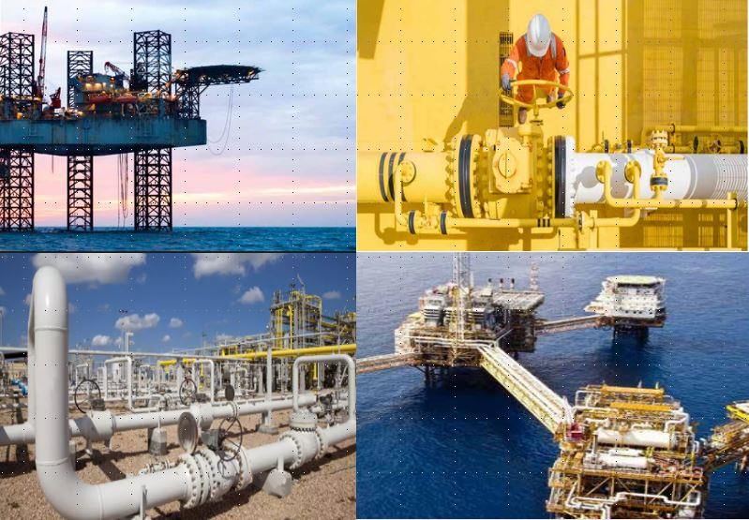
Project Management Consultancy per il settore
Oil & Gas
Controllo, performance e sicurezza per investimenti energetici complessi

Slide 2
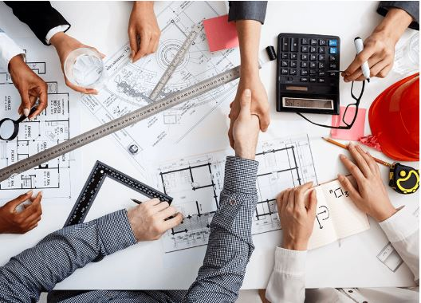
PMC si propone con una vasta offerta di servizi di High Value Engineering:
studi di fattibilità tecnica ed economica
applicazione dei più avanzati metodi di Project management consulting con una nuova modalità di interpretazione
La nostra visione è rispondere efficacemente alle problematiche attuali ma con lo sguardo rivolto sempre a proporre le migliori soluzioni per il domani.
Collaboriamo con investitori nel settore Oil & Gas per trasformare il capitale in asset ad alte prestazioni, attraverso una gestione disciplinata dei progetti, eccellenza tecnica e un controllo rigoroso.

Slide 3
P&v - PMC Project Management Consulting
P&V è una branchia di consulenza di Project Management (PMC) composta da un insieme di professionisti con oltre 45 anni di esperienza a livello globale nella gestione di progetti e nelle performance aziendali, uniti dagli stessi valori etici e professionali.
Offriamo servizi di High Value Engineering e Project Management in diversi settori strategici di progetti e sviluppo.
Agiamo come rappresentante di fiducia dell’investitore, garantendo che ogni fase del progetto—dal concept alla messa in esercizio—sia eseguita con precisione, trasparenza e responsabilità.

Slide 4

Grazie al modello esclusivo di partnership integrata PMC offre soluzioni globali e personalizzate, tarate sulle specifiche esigenze del cliente.
I nostri team di professionisti sono infatti specializzati per segmenti di mercato.
Costantemente aggiornati e formati sulle specificità tecniche dei settori di riferimento, siamo in grado di offrire un servizio ingegneristico di alta qualità, a livello nazionale ed internazionale
Sosteniamo lo sviluppo, l’innovazione e l’internazionalizzazione delle conoscenze e competenze manageriali nelle imprese operanti nei settori dell’ingegneria, Oil & Gas, della produzione e delle costruzioni.

Slide 5
PMC nasce dall’esperienza di risorse cresciute professionalmente nell’ambito del più grande gruppo italiano di idrocarburi, sfociate in successive esperienze con altri gruppi esteri.
Offriamo servizi di consulenza tecnica e manageriale per supportare qualsiasi impresa in cui l’insieme di attività multidisciplinari configuri l’esecuzione di un progetto, nei settori energia, industria e infrastrutture.
Lo sviluppo di una solida cultura di Project Management e l’applicazione di metodologie consolidate rappresentano la chiave per il successo di ogni iniziativa, in termini di tempi, costi e soddisfazione del cliente.

Slide 6
I nostri leitmotiv sono :
la scelta delle migliori tecnologie
mettere a supporto dell’intero ciclo di vita del progetto tutta la nostra metodologia
realizzare progetti incentrati sulla sostenibilità e sullo sviluppo fin dall'inizio del processo fino alla materializzazione dell'idea.
affiancare e accompagnare le risorse, con il coinvolgimento della Committenza finale, per garantire la realizzazione del progetto e la crescita professionale delle figure coinvolte

Slide 7
Il nostro ruolo
Diamo forma e solidità a progetti energetici complessi, accompagnando investitori e aziende in ogni fase con visione strategica e rigore gestionale.
Ci distinguiamo per un approccio discreto ma incisivo, fondato su controllo, trasparenza e attenzione al dettaglio.
Coordiniamo persone, processi e decisioni per assicurare uno sviluppo fluido e coerente, nel pieno rispetto degli obiettivi di qualità, tempo e investimento.
Il nostro valore risiede nella capacità di guidare con precisione e affidabilità iniziative articolate, trasformandole in risultati concreti e duraturi.

Slide 8
Le nostre aree di competenza
La nostra organizzazione è costruita come una piattaforma integrata di competenze specialistiche, progettata per gestire progetti energetici complessi a ogni livello.
Leadership Integrata del Progetto: Forniamo una governance centralizzata, allineando tutti gli stakeholder sotto un’unica strategia esecutiva disciplinata.
Ingegneria e Autorità Tecnica: Dalla progettazione iniziale alla validazione finale, garantiamo integrità tecnica, efficienza e conformità agli standard globali.

Slide 9
Struttura e Organizzazione
Approvvigionamento ed Eccellenza Commerciale: Gestiamo sourcing, contratti e supply chain per garantire valore, affidabilità e controllo dei costi.
Costruzione ed Esecuzione sul Campo: I nostri team supervisionano le operazioni in sito, assicurando qualità, sicurezza e rispetto delle tempistiche.
Salute, Sicurezza e Tutela Ambientale: Implementiamo sistemi HSE rigorosi per proteggere persone, asset e ambiente.
Controllo di Costi e Tempistiche: Attraverso monitoraggio avanzato e attività di previsione, manteniamo pieno controllo finanziario e delle tempistiche.
Commissioning e Prontezza Operativa: Garantiamo una transizione fluida dalla costruzione alla piena operatività.

Slide 10
L’esperienza pluriennale e la seniority del team P&V rappresentano una vera e propria garanzia per la realizzazione di impianti sia “greenfield” (nuovi) sia per interventi di revamping ed espansione di impianti esistenti.
Offriamo un supporto concreto e altamente efficace soprattutto in situazioni critiche o urgenti, quando durante l’esecuzione del progetto emergono problematiche legate a organizzazione, ritardi, costi, sicurezza, qualità e soddisfazione del cliente.
Forniamo inoltre assistenza specializzata nella gestione dei claim e delle controversie contrattuali con clienti e subappaltatori, in relazione a varianti, estensioni dei tempi, aumenti dei costi, responsabilità di interfaccia, eventi imprevisti e vincoli locali.

Slide 11
COMPETENZE E SERVIZI
Operiamo a livello globale nei settori energia, industria e infrastrutture, offrendo servizi ad alto valore aggiunto nell’ambito del Project Management Culture and Value Enhancement.
Supportiamo i clienti lungo l’intero ciclo di vita del progetto: dallo studio di fattibilità fino al commissioning, start-up e consegna finale al cliente.
Affianchiamo inoltre il management e le risorse professionali attraverso attività di tutoring, formazione, coaching e mentoring, con l’obiettivo di garantire un miglioramento continuo delle competenze.
La nostra esperienza dimostra che un approccio orientato al valore genera benefici concreti per l’organizzazione, le persone e i clienti, in termini di orientamento al cliente, professionalità, lavoro di squadra, etica e capacità innovativa.

Slide 12
Cosa Offriamo agli Investitori
Supportiamo gli investitori con un approccio strutturato e rigoroso, pensato per proteggere il capitale, massimizzare i rendimenti e garantire il pieno controllo su ogni fase del progetto.
La tutela dell’investimento è al centro del nostro operato: attraverso una governance solida, una gestione proattiva dei rischi e una totale trasparenza, assicuriamo che ogni decisione sia orientata alla salvaguardia del capitale.
Allo stesso tempo, lavoriamo per ottimizzare i rendimenti, intervenendo su costi ed efficienza operativa per migliorare in modo concreto la performance finanziaria complessiva del progetto.

Slide 13
Cosa Offriamo agli Investitori
Il nostro approccio si basa sulla prevenzione: identifichiamo, analizziamo e mitighiamo in anticipo i rischi tecnici, commerciali e operativi, evitando impatti negativi sui risultati e garantendo maggiore stabilità all’investimento.
Grazie a metodologie strutturate e collaudate, assicuriamo certezza nell’esecuzione, rispettando tempi, specifiche e obiettivi definiti fin dalle prime fasi.
Operiamo inoltre con piena indipendenza, fornendo una supervisione esperta e imparziale su tutti i contractor e stakeholder coinvolti, a garanzia di decisioni oggettive e orientate al valore.
Infine, garantiamo la completa conformità a standard internazionali, normative locali e requisiti ambientali, assicurando che ogni progetto sia allineato alle migliori pratiche globali e alle aspettative regolatorie.

Slide 14
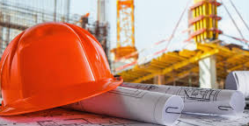
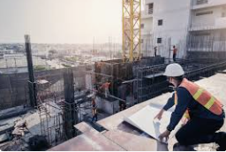
ENERGIA / GREEN ECONOMY
Energia solare ed eolica
Biomasse
Energia geotermica
Waste-to-energy
Piccolo idroelettrico
Sistemi energetici ibridi
Sistemi di accumulo e gestione dell’energia
INDUSTRIA
Oil & Gas
Petrolchimico
Utilities (produzione e distribuzione)
Movimentazione solidi
INFRASTRUTTURE
Sistemi di trasporto
Sviluppo urbano
Pianificazione del traffico
Approvvigionamento e distribuzione idrica
Trattamento e smaltimento acque reflue
Gestione dei rifiuti
Georisorse e geotecnica
Real estate

Slide 15
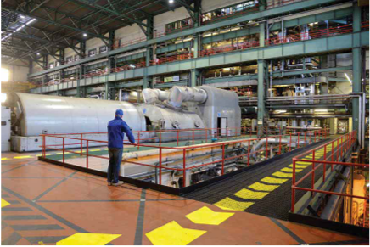
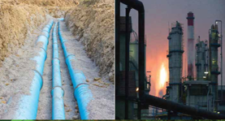
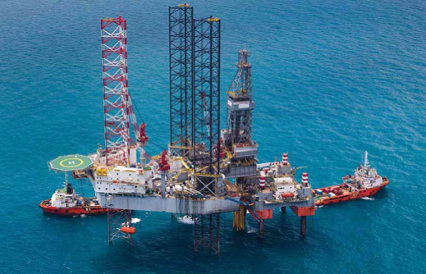
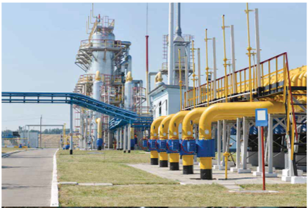
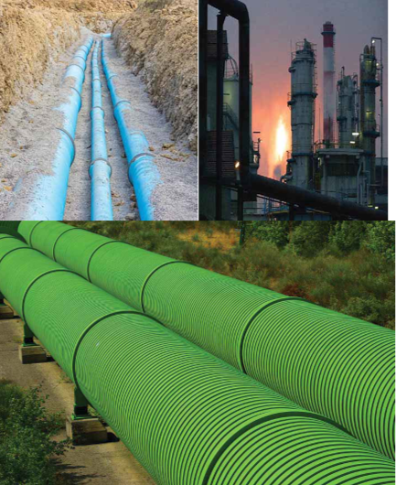
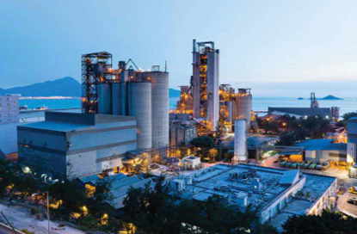
Contesto internazionale
Operiamo in contesti internazionali complessi, assicurando conformità a normative locali e standard globali.
Adattiamo il nostro approccio alle specificità di ogni mercato.

Slide 16




